Slide 1
MPC5-6平板车
汇报人 /Kuangan001

Slide 2
行业PPT模板http://www.1ppt.com/hangye/
CONTENTS
目录
01
02
03
04
MPC5-6平板车介绍
MPC5-6平板车系列技术参数
MPC5-6平板车车主要特征
MPC5-6平板车车用途

Slide 3
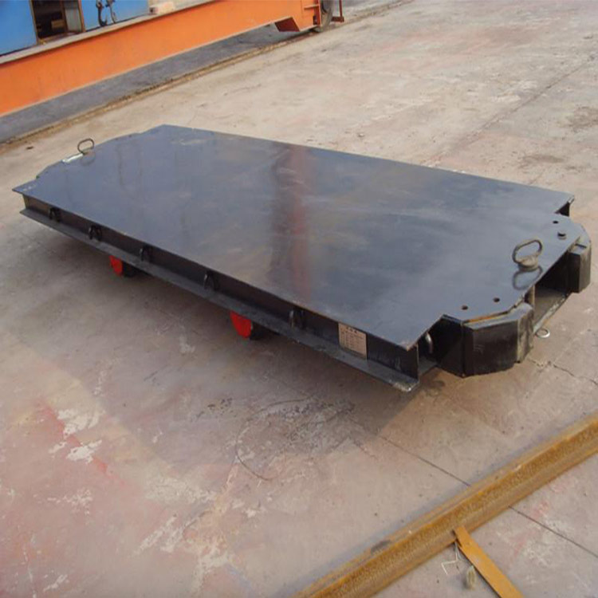
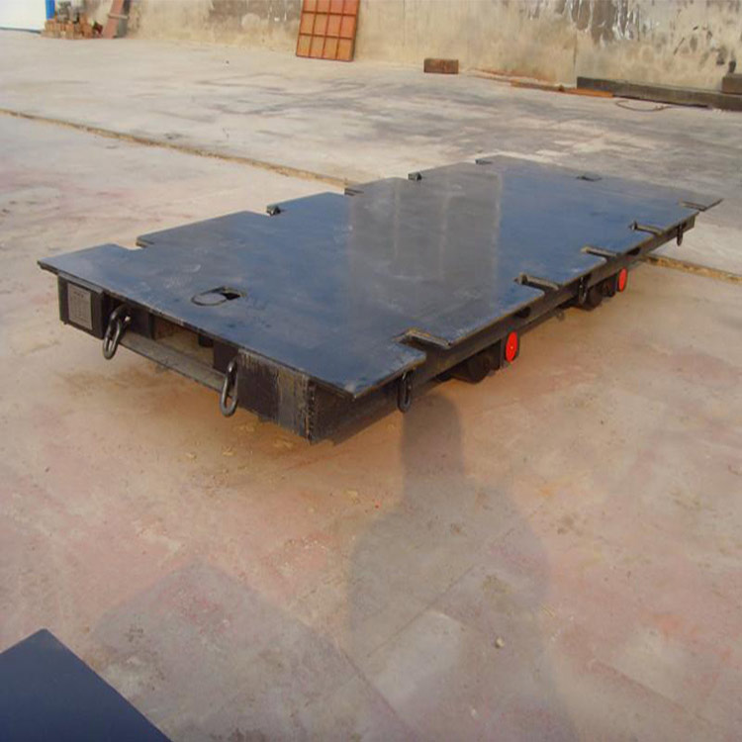
MPC5-6平板车
MPC5-6平板车

Slide 4
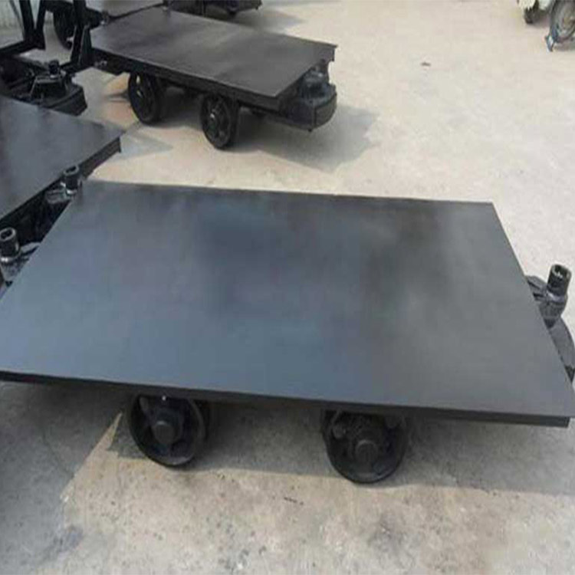
MPC5-6平板车介绍
MPC5-6平板车适用于矿山井下巷道及地面车场，运输设备、配件及其它物料。数辆矿车组成一列，由动力机车牵引在轨道上行走。肆零零捌捌陆零伍叁柒，矿车由车轮，车架及缓冲器三部分组成。

Slide 5
MPC5-6平板车系列技术参数
牵引高度mm：320
牵引力 kn：60
外形尺寸mm：0
自重kg：≤900
参数
型号；MPC5-6
载重T：5
轨距mm： 600
轴距mm；1100
车轮直径mm；350
技术

Slide 6



MPC5-6平板车

Slide 7
MPC5-6平板车车主要特征
该式矿车结构简单，坚固耐用，阻力系数小，运载能力大，维修方便。
矿车机架采用铆焊结构，减少了应力对矿车的影响，增加了矿车的使用寿命。
矿车无论在弯道或直道都保证运行平稳。
车架为一金属结构，山东矿安机电有限公司，能承受牵引力、自动力、矿车之间的碰撞力和钢轨冲击力。
主要特征

Slide 8

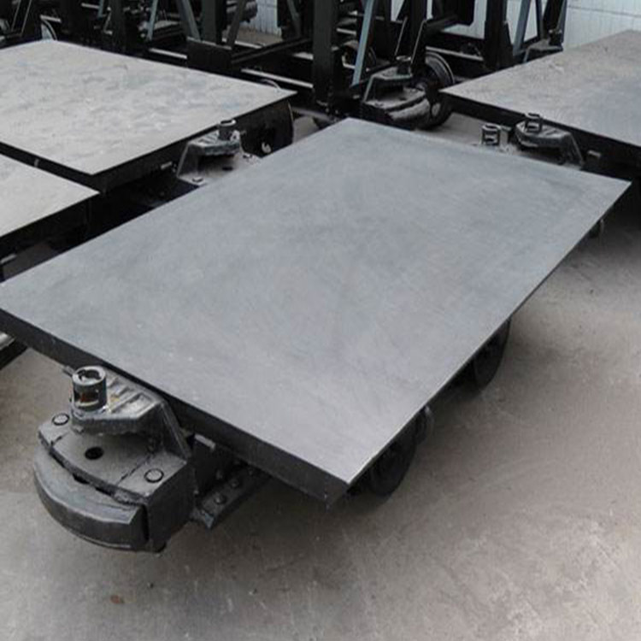
MPC5-6平板车车用途
MPC5-6平板车适用于矿山井下巷道及地面车场，运输设备、配件及其它物料。数辆矿车组成一列，由动力机车牵引在轨道上行走。矿车由车轮，车架及缓冲器三部分组成。
关键词

Slide 9
汇报完毕 谢谢观看

